Slide 1
Đặt tính rồi tính.
35 – 8
53 – 34

Slide 2
PHÉP CỘNG, PHÉP TRỪ (CÓ NHỚ) TRONG PHẠM VI 100
BÀI 24
LUYỆN TẬP CHUNG

Slide 3
LUYỆN TẬP

Slide 4
1
Tính.
25 + 65 – 30
90 – 40 – 26

Slide 5
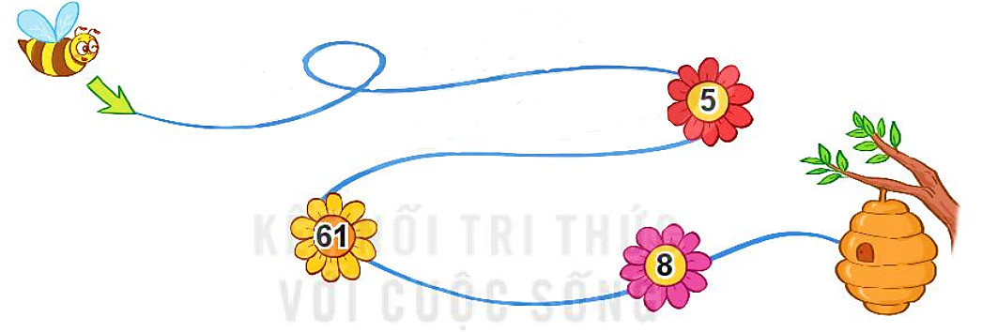
2
Chú ong bay về tổ theo đường hình sợi dây dưới đây, xuất phát từ mũi tên.
Tính tổng trên ba bông hoa mà chú ong đã gặp.
5 + 61 + 8 =
74

Slide 6
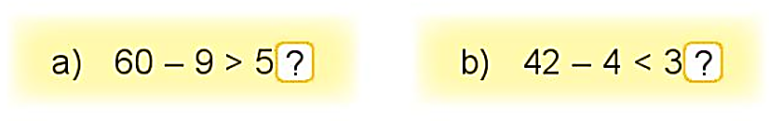
4
Tìm chữ số thích hợp.
0
9
51
38
3
Anh Khoai đốn được hai cây tre. Cây thứ nhất có 43 đốt, cây thứ hai có 50 đốt. Hỏi hai cây tre có tất cả bao nhiêu đốt tre?

Slide 7




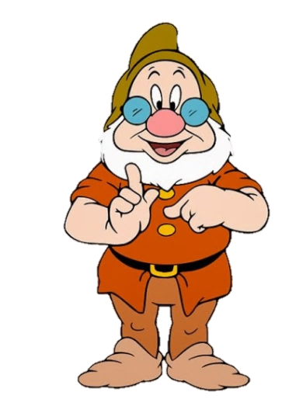
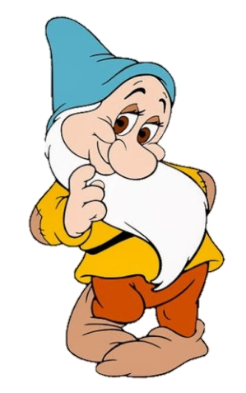
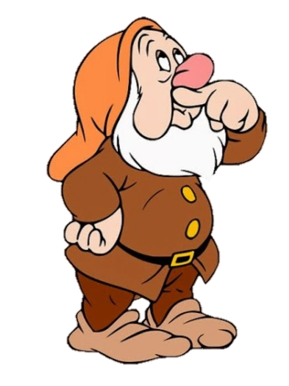


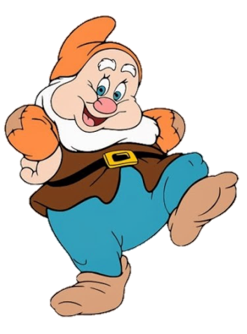
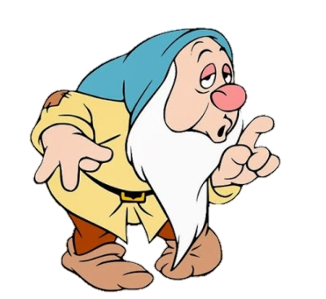

CHƠI TRỐN TÌM
CÙNG BẠCH TUYẾT VÀ 7 CHÚ LÙN

Slide 8





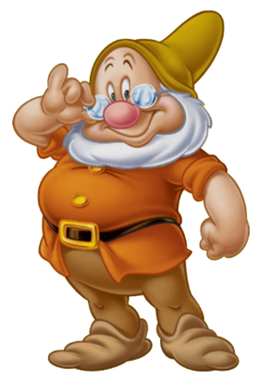
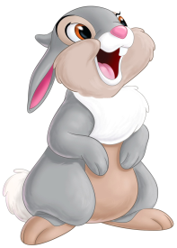

21 - 5 = ?
A.24
B.26
C.17
D. 16
ĐÚNG RỒI

Slide 9
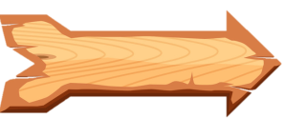


23 - 3 - 5 = ?
A.16
B.15
C.18
D.17
ĐÚNG RỒI

Slide 10

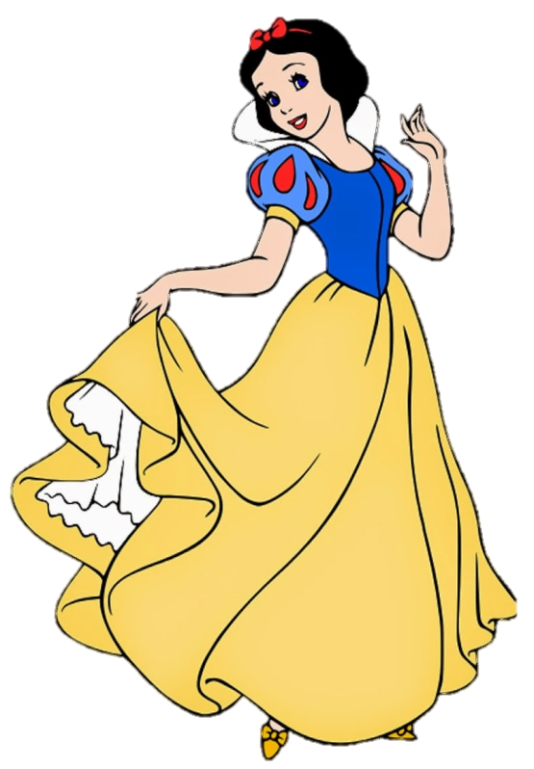
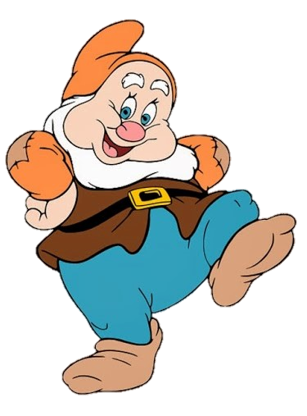
75 - 18 = ?
A.57
B.56
C.59
D.58
ĐÚNG RỒI

